Slide 1
?
Изводишь единого слова ради,
Тысячи тонн словесной руды
Вл. Маяковский
В начале было Слово
«Евангелие»
В поэзии переводчик не раб, а соперник
По В. Жуковскому

Slide 2
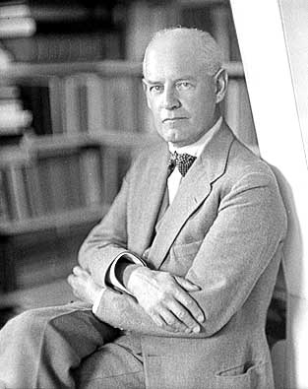
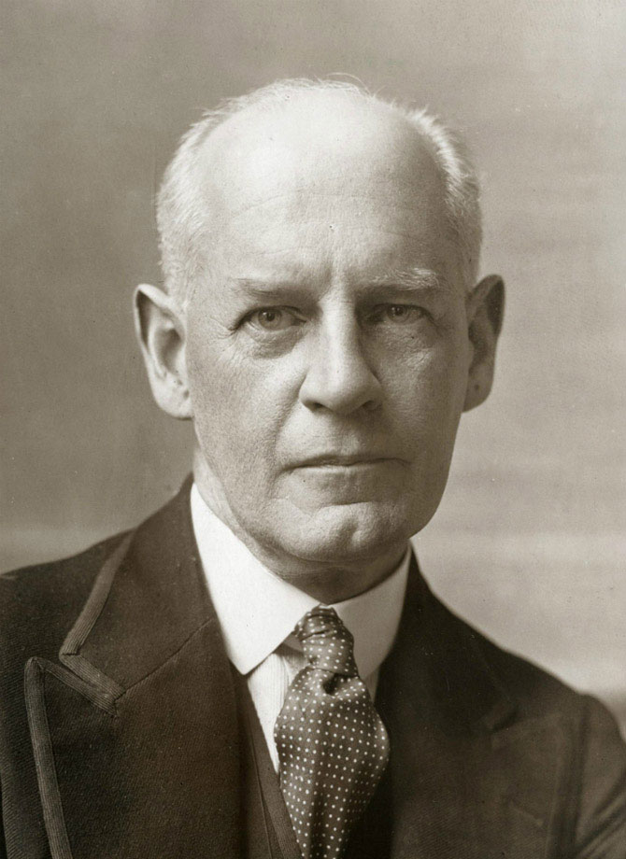
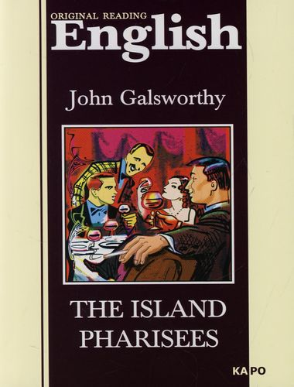
Джон Голсуорси

Slide 3
Новелла
Расска́з или нове́лла — основной жанр малой повествовательной прозы. Автора рассказов принято именовать новеллистом, а совокупность рассказов — новеллистикой.
Новелла — более краткая форма художественной прозы, нежели повесть или роман. Восходит к фольклорным жанрам устного пересказа в виде сказаний или поучительного иносказания и притчи. По сравнению с более развёрнутыми повествовательными формами в рассказах немного действующих лиц и одна сюжетная линия (реже несколько) при характерном наличии какой-то одной проблемы.

Slide 4
Художественные приемы
Психологизм: «история души человеческой».
Точность, лаконизм повествования.
Духовный конфликт.
Этический конфликт (отношение к прекрасному, жертвовать настоящим счастьем ради общепринятого).
Неожиданный поворот событий.
Живописность

Slide 5
Импрессионизм
– от фр. впечатление, модернистское художественное направление, возникшее в творчестве французских живописцев 19 в. и оказавшее существенное влияние на русскую культуру.

Slide 6
Средства выразительности
эпитеты
метафора
высокая лексика
фразеологизм
деталь
образ-символ

Slide 7
Средства выразительности
Metaphors | Epithets | Repetition | Simile
precious sense | achievable elysium | He had stumbled… he had stumbled … | glittering or golden visions
a buried memory | the captured loveliness
precious sense | restful inebriety
 | unbidden flying rapture

Slide 8
Критерии оценки перевода
образность;
богатство лексики, художественных средств;
особенности стиля;
грамотность речи;
умение перевести образ-символ.

Slide 9
?
«Проба пера»
«Тернистый путь переводчика»
«Мастер-перевод»

